Slide 1
第十二章 C++程序设计案例

Slide 2
第十二章 C++程序设计案例
12.1 案例描述
某微型企业累计了近三年每个季度的商品销售数量情况，如表所示。
现要求完成的一个程序，其功能是：在屏幕上显示一个选单，然后根据用户选择，显示销售情况的表格或者柱状图。
年份 | Q1 | Q2 | Q3 | Q4
2016 | 12 | 15 | 20 | 10
2017 | 16 | 20 | 26 | 16
2018 | 21 | 26 | 32 | 20

Slide 3
第十二章 C++程序设计案例
12.2 系统分析
12.2.1 MVC设计模式简介
12.2.1.1 MVC的概念
MVC(Model-View-Controller)设计模式能非常有效地支持信息的多种表示。用户可以用最适合的方式与每种信息的表示进行交互。
其中，信息被封装在模型对象当中；
每个模型对象可以关联到一系列不同的视图对象；
每个视图对象又与一个控制器对象相关联。

Slide 4
第十二章 C++程序设计案例
12.2 系统分析
12.2.1 MVC设计模式简介
12.2.1.1 MVC的概念
模型是软件逻辑中独立于外在显示内容和形式的内在抽象，封装了问题的核心数据、逻辑和功能的计算关系，它独立于具体的界面表达和I/O操作。
视图把表示模型数据及逻辑关系和状态的信息以特定形式展示给用户。视图从模型中获得显示信息。相同的信息可以用不同的视图来展示。
控制器的功能是用来处理用户与软件的交互操作，其职责是控制模型中任何变化的传播，确保用户界面与模型间的对应联系；它接受用户的输入，将输入反馈给模型，进而实现对模型的计算控制，是使模型和视图协调工作的部件。通常一个视图具有一个控制器。

Slide 5
第十二章 C++程序设计案例
12.2 系统分析
12.2.1 MVC设计模式简介
12.2.1.1 MVC的概念
模型、视图与控制器的分离，使得一个模型可以具有多个显示视图。如果用户通过某个视图的控制器改变了模型的数据，所有其他依赖于这些数据的视图都应反映出这些变化。因此，无论何时发生了何种数据变化，控制器都会将变化通知所有的视图，导致显示的更新。
视图
控制器
视图更新消息
用户输入
模型查询和更新
模型编辑
模型

Slide 6
第十二章 C++程序设计案例
12.2 系统分析
12.2.1 MVC设计模式简介
12.2.1.1 MVC的概念
为了能使流程更加流畅，在系统实现时一般会使用路由(Route)机制。该机制可以扼要描述为：
系统设置一个路由器（Router，这借用了硬件的概念，一般由类来实现），并维护一张路由表，其中写明了View-Controller对与Model的关联关系；
当用户发起动作时，路由器根据用户的选择触发对应的Controller，随后完成后续的工作。

Slide 7
第十二章 C++程序设计案例
12.2 系统分析
12.2.1 MVC设计模式简介
12.2.1.2 MVC模式的优缺点
优点
可以为一个模型在运行时同时建立和使用多个视图。MVC机制确保所有相关的视图及时得到模型数据变化通知，从而使所有关联的视图和控制器做到行为同步。
视图与控制器的可接插性。允许更换视图和控制器对象。而且可以根据需求动态的打开或关闭，甚至在运行期间进行对象替换。
模型的可移植性。因为模型是独立于视图的，所以可以把一个模型独立地移植到新的平台工作。需要做的只是在新平台上对视图和控制器进行新的修改。
潜在的框架结构。可以基于此模型建立应用程序框架，不仅仅是用在界面的设计中。

Slide 8
第十二章 C++程序设计案例
12.2 系统分析
12.2.1 MVC设计模式简介
12.2.1.2 MVC模式的优缺点
缺点
增加了系统结构和实现的复杂性。对于简单的界面，严格遵循MVC，使模型、视图与控制器分离，会增加结构的复杂性，并可能产生过多的更新操作，降低运行效率。
视图与控制器间的过于紧密的连接。视图与控制器是相互分离的，但却是联系紧密的部件，视图没有控制器的存在，其应用是很有限的，反之亦然，这样就妨碍了它们的独立重用。
视图对模型数据的低效率访问。依据模型操作接口的不同，视图可能需要多次调用才能获得足够的显示数据。对未变化数据的不必要的频繁访问，也将损害操作性能。
目前，一般高级的界面工具或构造器不支持MVC模式。改造这些工具以适应MVC需要和建立分离的部件的代价是很高的，从而造成使用MVC的困难。

Slide 9
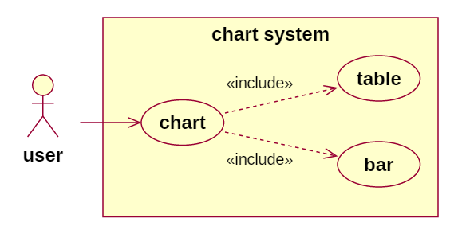
第十二章 C++程序设计案例
12.2 系统分析
12.2.2 系统的用例模型

Slide 10
第十二章 C++程序设计案例
12.3 系统设计
12.3.1 系统体系结构设计
12.3.1.1-12.3.1.2
体系结构选择
案例选用集中式的体系结构，只有一个中央数据库。所有子系统共享数据库中的数据。
根据案例的实际情况，其数据（及其结构）非常简单，因此我们不采用任何一种数据库管理系统，而只使用一个文本文件来代表数据库（中的表）。
控制模型选择
为了不使我们的设计变得复杂，因此系统在终端/控制台模式下运行。因此，这个系统的控制模型是集中控制，具体一点，是调用-返回模型。

Slide 11
第十二章 C++程序设计案例
12.3 系统设计
12.3.1 系统体系结构设计
12.3.1.3 模块分解

Slide 12
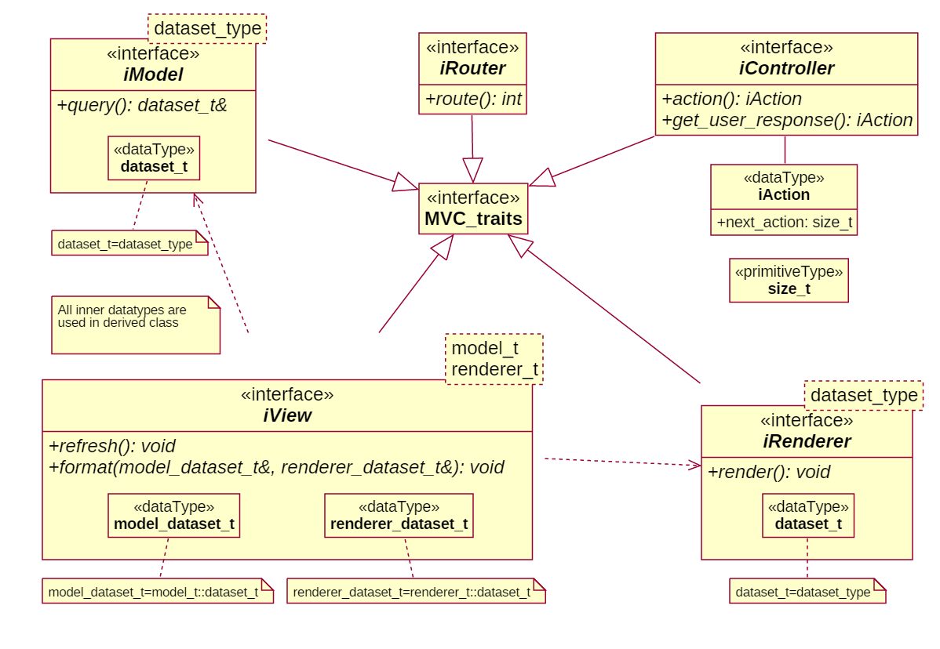
第十二章 C++程序设计案例
12.3 系统设计
12.3.2 对象设计
12.3.2.1 顶层类/接口设计
系统接口类的设计

Slide 13
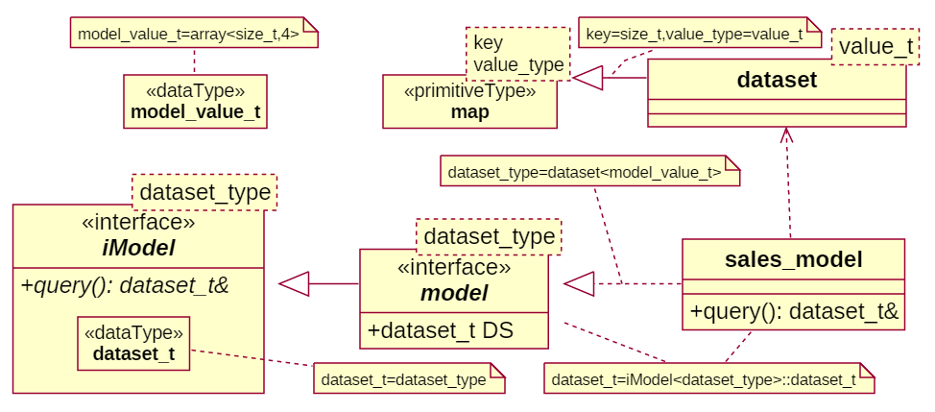
第十二章 C++程序设计案例
12.3 系统设计
12.3.2 对象设计
12.3.2.2 派生类/接口设计
模型类族

Slide 14
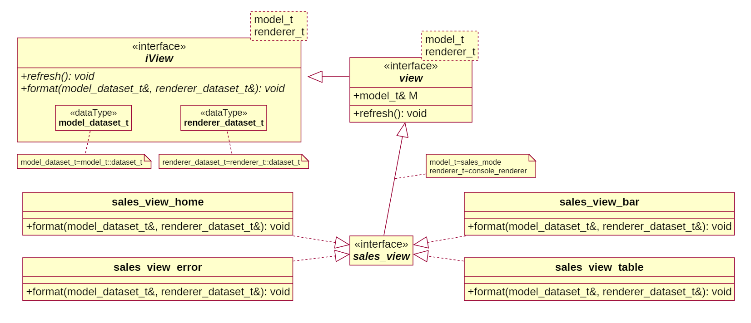
第十二章 C++程序设计案例
12.3 系统设计
12.3.2 对象设计
12.3.2.2 派生类/接口设计
视图类族

Slide 15
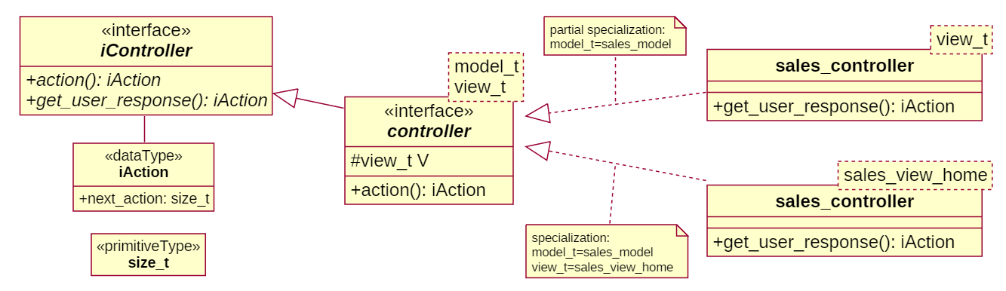
第十二章 C++程序设计案例
12.3 系统设计
12.3.2 对象设计
12.3.2.2 派生类/接口设计
控制器类族

Slide 16
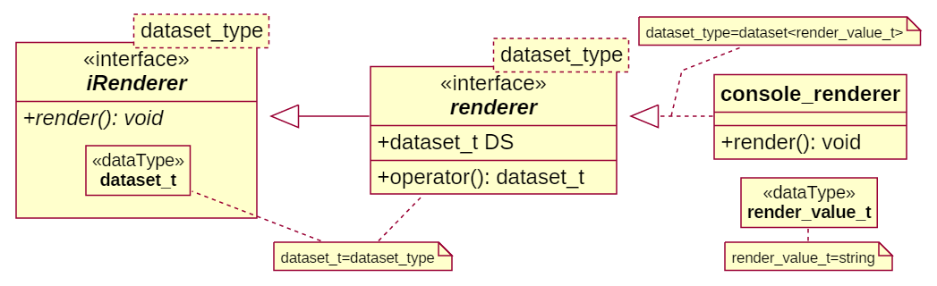
第十二章 C++程序设计案例
12.3 系统设计
12.3.2 对象设计
12.3.2.2 派生类/接口设计
渲染器类族

Slide 17
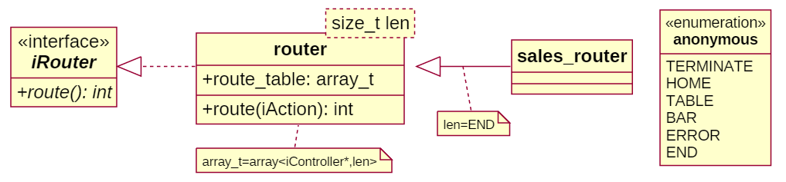
第十二章 C++程序设计案例
12.3 系统设计
12.3.2 对象设计
12.3.2.2 派生类/接口设计
路由器类族

Slide 18
第十二章 C++程序设计案例
12.3 系统设计
12.3.3 用户界面设计
用户与界面的交互风格选择菜单选择模式。由于是在终端/控制台下显示数据，因此界面设计显得非常简单。
在页面上显示菜单选项；
用户按键选择其中一个选项后刷新页面，显示不同的视图。
如果用户输入错误的选项，显示错误信息。
如果用户选择退出，则系统终止运行。

Slide 19
第十二章 C++程序设计案例
12.3 系统设计
12.3.4 系统实现
顶层接口举例
namespace mvc {
//MVC_traits接口。所有的MVC对象均是此接口的派生接口以获取相同的性能。
struct MVC_traits
{
MVC_traits() {} //显式定义默认构造函数，以免编译器报错。
virtual ~MVC_traits() {} //使其派生类的析构函数能够覆盖此析构函数。
};
//模型接口
template <typename dataset_type>
struct iModel : public MVC_traits
{ //类型别名。实际上是traits功能，用于派生类萃取具体类型。
//派生类模板使用这个类型时必须加上typename，因为类型仍然是不确定的；
//但实例化的派生类可以直接使用这个类型，因为类型已经确定。
using dataset_t = dataset_type;
//查询接口。返回数据集的全部或部分。 派生类必须覆盖此接口函数。
virtual const dataset_t& query() const = 0;
};
…

Slide 20
第十二章 C++程序设计案例
12.3 系统设计
12.3.4 系统实现
接口实现举例
namespace mvc
{
//模型接口
template <typename dataset_type> struct model : public iModel<dataset_type>
{ protected: typename iModel<dataset_type>::dataset_t DS; /*定义抽象数据集*/ };
//视图接口
template <typename model_t, typename renderer_t> struct view : public iView<model_t, renderer_t> {
view(const model_t& m) : M(m) {}
using iView<model_t, renderer_t>::format;
virtual void refresh() override final //更新视图
{ renderer_t R; format(M.query(), R()); R.render(); }
protected: const model_t& M;
};
…

Slide 21
第十二章 C++程序设计案例
12.3 系统设计
12.3.4 系统实现
派生类实现举例
class sales_view : public view<sales_model, console_renderer>
{
public:
sales_view(const sales_model& m) : view<sales_model, console_renderer>(m) {}
};
class sales_view_table final : public sales_view
{
public:
using sales_view::sales_view;
protected:
virtual void format(const model_dataset_t& D, renderer_dataset_t& R) override
{
…

Slide 22
第十二章 C++程序设计案例
12.3 系统设计
12.3.4 系统实现
路由实现
class sales_router final : public router<END>
{
private:
sales_model M;
public:
sales_router()
{
route_table[HOME] = new sales_controller<sales_view_home>(M);
route_table[TABLE] = new sales_controller<sales_view_table>(M);
route_table[BAR] = new sales_controller<sales_view_bar>(M);
route_table[ERROR] = new sales_controller<sales_view_error>(M);
}
~sales_router() {}
};

Slide 23
第十二章 C++程序设计案例
12.3 系统设计
12.3.4 系统实现
主函数
int main()
{
return sales_router().route();
}

